Slide 1
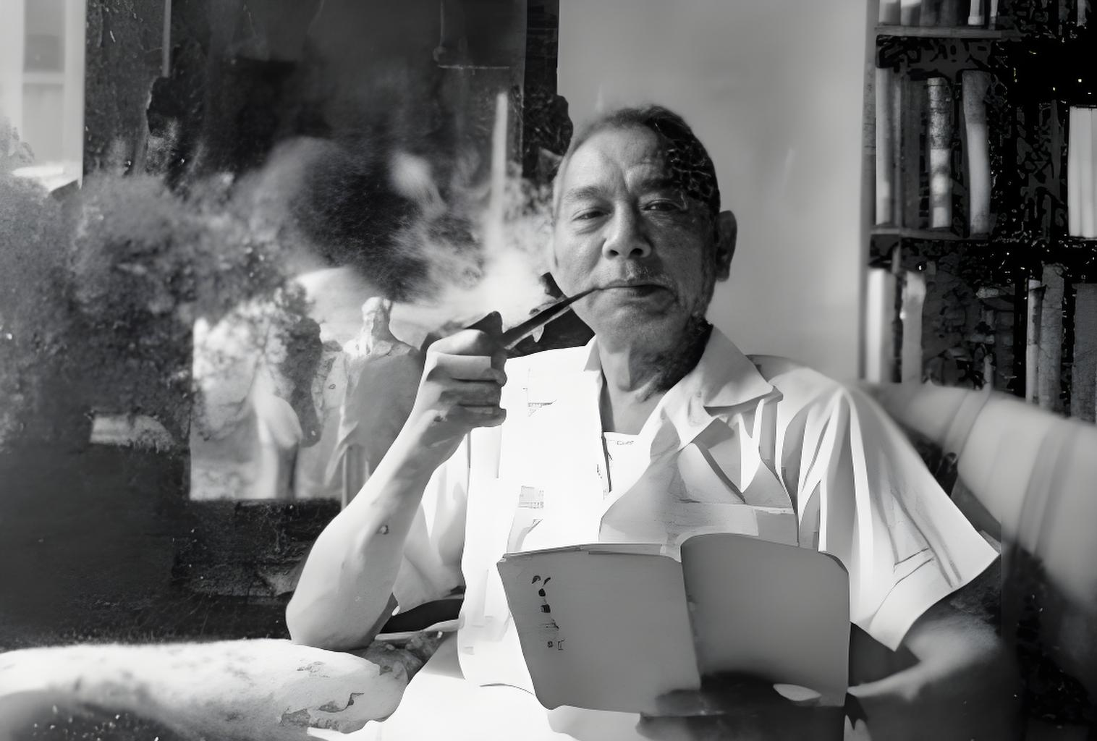
1907 — 1983
束星北
被遗忘的科学巨星
中国的爱因斯坦 · 中国雷达之父
一个天才与时代交织的悲剧
Notes:
这一页是关于束星北先生的封面介绍。
束星北（1907-1983），这位被誉为“中国的爱因斯坦”和“中国雷达之父”的物理学家，其一生充满了传奇色彩，也交织着时代的悲剧。
他早年在欧美留学，师从爱因斯坦等物理学巨匠，回国后致力于物理学的教育与研究，培养了李政道等一批杰出的物理学家。然而，命运的坎坷让他在很长一段时间里被埋没，但他对科学的执着与热爱从未改变。
今天，我们一起走进这位科学巨匠的人生，感受他的智慧与坚守。

Slide 2
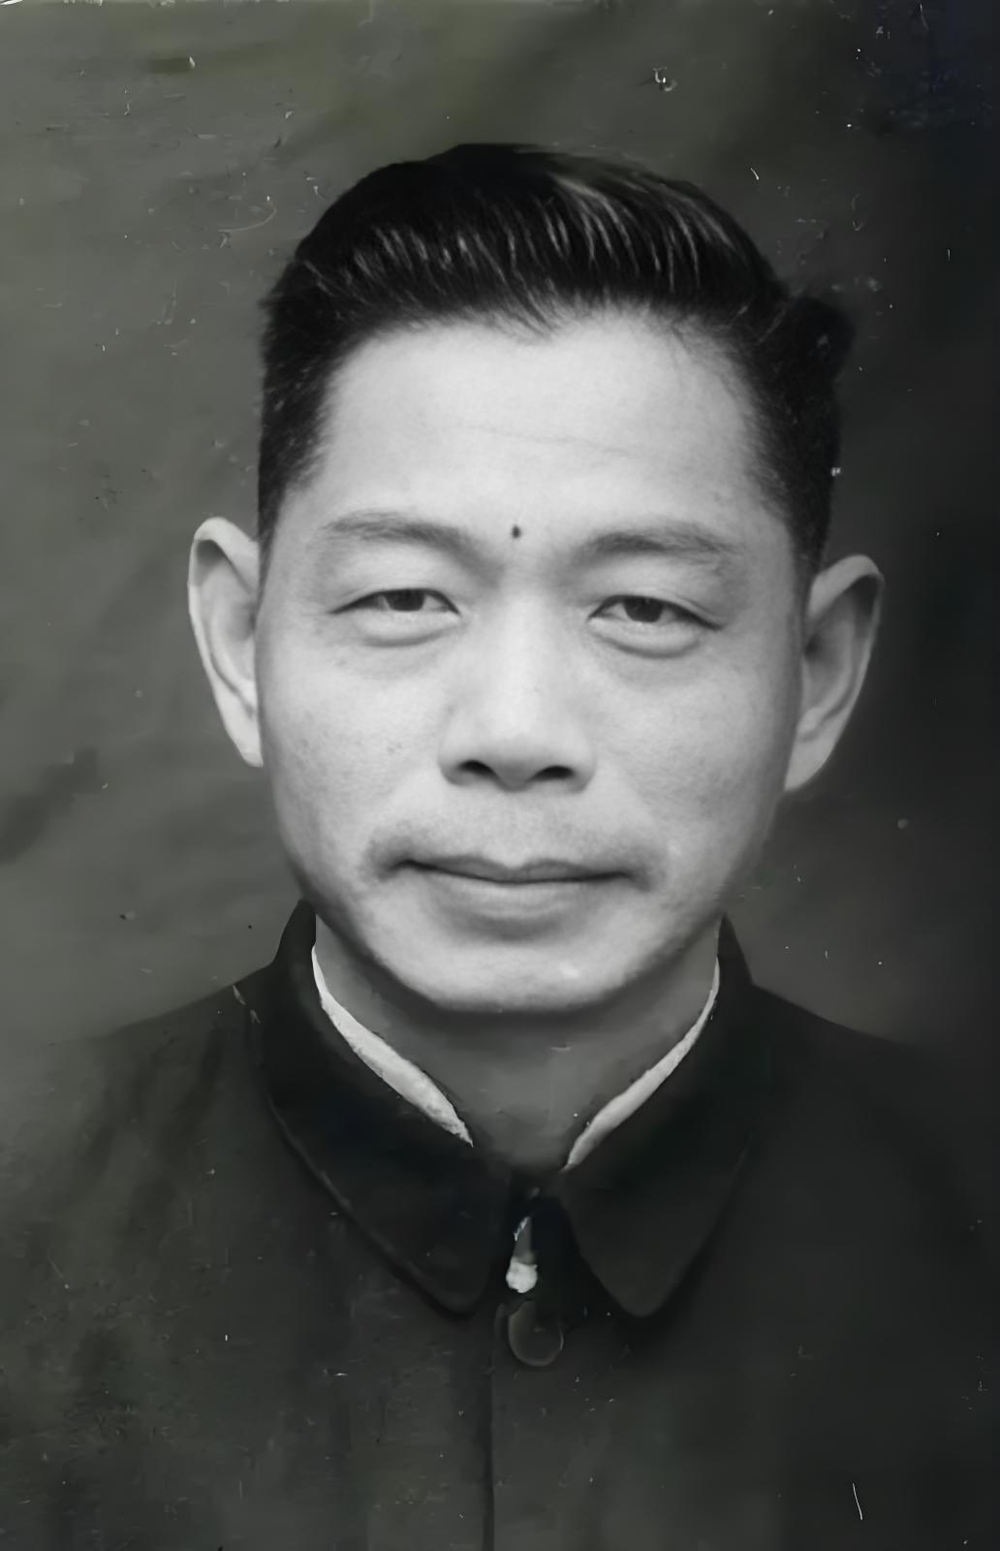
目录
01 人物速写
被称为“中国爱因斯坦”的传奇物理学家
06 桃李满天下
培养李政道等巨匠，言传身教的育人之道
02 横跨欧美的求学之路
辗转英法德，遍访世界顶尖物理大师
07 蒙难岁月 · 扫地僧
特殊年代的坎坷遭遇与内心的坚韧不拔
03 1928 · 追随爱因斯坦
普林斯顿高等研究院的学术熏陶与启迪
08 最后的绽放 · 71岁重启
古稀之年重返讲台，焕发科研第二春
04 毅然回国 · 造雷达
抗战时期研发中国首台雷达，科技救国
09 人生大事年表
梳理先生跌宕起伏的百年人生轨迹
05 浙江大学湄潭岁月
西迁途中的艰苦办学与科研坚守
10 著作与学术遗产
跨越时空的物理思想与珍贵手稿留存
“中国雷达之父” —— 束星北
Notes:
这一页是本次分享的目录，我们将沿着束星北先生的人生轨迹，从他的早年求学，到回国后的科研贡献，再到他的教育成就以及晚年的境遇，全面回顾这位中国物理学界的传奇人物。

Slide 3
人物速写
束星北（1907—1983），名传保，字星北，江苏扬州人，中国著名理论物理学家、教育家。早年游学欧美，曾师从爱因斯坦、玻尔等科学巨匠，在相对论、量子力学等前沿领域造诣深厚，是中国近代物理学发展的重要奠基人之一。
中国雷达之父
开创我国雷达研究先河，为国防科技与电子工程奠定重要基础。
海洋内波先驱
率先开展海洋内波研究，填补了国内海洋物理领域的空白。
物理界泰斗
曾担任爱因斯坦研究助手，学术视野开阔，造诣享誉国际。
桃李满天下
李政道、程开甲、吴健雄等一大批科学巨匠皆出其门下。
“中国不缺少有智慧的人，但缺少有骨气的人。” —— 束星北
Notes:
这一页我们来认识一位中国物理学界的传奇人物——束星北。
大家看到的这张照片，是束星北先生中年时期的留影。他是江苏扬州人，不仅是著名的理论物理学家，更是一位杰出的教育家。
他的成就非常卓越，被誉为“中国雷达之父”，同时也是我国海洋内波研究的开创者。在学术渊源上，他曾有幸担任爱因斯坦的研究助手，这也奠定了他深厚的理论物理基础。
更令人敬佩的是，他一生桃李满天下，像李政道、程开甲、吴健雄这些大家耳熟能详的科学巨匠，都曾受教于他。
最后，我想引用他的一句名言来结束这一页的介绍：“中国不缺少有智慧的人，但缺少有骨气的人。”这句话至今依然振聋发聩。

Slide 4

横跨欧美的求学之路
1924
1925
1926
1927-1928
1930
之江大学
（杭州）
齐鲁大学
（济南）
自费赴美
加州/拜克大学
欧洲游学
柏林/剑桥/爱丁堡
获博士学位
爱丁堡大学
初识物理，奠定扎实的
数理基础与求学志向
深造数理，拓宽学术视野
接触近代科学体系
跨洋求学，接触前沿理论
开启国际化学术旅程
辗转欧洲顶尖学府
博采众长，兼容并包
学成归国，载誉而归
开启科研新篇章
短短数年间，他辗转于世界最顶尖的学府，师从当时物理学界的泰斗级人物，在理论推导与实验验证的双重磨砺中打下了坚实的科学根基。这段横跨欧美、兼容并包的求学经历，不仅塑造了他严谨的科学思维与开阔的学术视野，更让他深刻理解了科学无国界的真谛，为其日后在物理学领域的探索与突破埋下了关键的伏笔。
学术灯塔的熏陶
古老的欧洲学府不仅是知识的殿堂，更是科学精神的摇篮。在那些承载着厚重历史的教学楼与实验室里，他汲取着人类智慧的结晶，将东西方的学术传统融会贯通，最终成就了独特的治学之道与科研品格。
Notes:
这一页展示了这位科学家横跨欧美的求学之路。从1924年在杭州之江大学初识物理，到济南齐鲁大学深造，再到1926年自费赴美，随后辗转于柏林、剑桥和爱丁堡等欧洲顶尖学府，最终在1930年获得爱丁堡大学物理学博士学位。这段经历不仅让他接触到了当时世界最前沿的科学理论，更培养了他兼容并包的学术视野和严谨的科学精神。

Slide 5



1928 · 在爱因斯坦身边
1928年，21岁的束星北怀揣着对相对论的独到思考，带着两篇精心撰写的论文远赴柏林，登门求见爱因斯坦。彼时的爱因斯坦已是物理学界的泰斗，而这位中国青年凭借扎实的数理功底与大胆的学术见解，敲开了科学巨匠的大门。
“他对我的论文非常赏识，不仅认真研读，还与我多次探讨其中的细节，这对我而言是莫大的鼓舞与肯定。”
学术起点：直击理论前沿
深度参与引力场方程与广义相对论的核心讨论，近距离汲取大师思想精髓，为其理论物理研究奠定坚实基础。
学术积淀：成果的萌芽
这段经历促成了其学术爆发，1936年在《物理评论》发表《爱因斯坦引力定律的非静态解》，成为其早期学术成就的重要见证。
—— 束星北 · 晚年回忆
注：关于“正式助手”的身份界定学界尚存细节争议，但束星北与爱因斯坦的通信手稿及发表的相关论文，确凿印证了这段珍贵的学术交集。
Notes:
这一页我们回到1928年，看看青年束星北与爱因斯坦的相遇。
当时年仅21岁的束星北，带着自己对相对论的思考和两篇论文，远赴柏林求见爱因斯坦。这种勇气和学术自信本身就非常令人钦佩。
爱因斯坦不仅接见了他，还对他的论文大为赏识，并邀请他留在身边做研究助手。这段经历虽然只有大约一年，但对束星北的学术生涯产生了深远的影响，让他得以直接接触到当时物理学最前沿的思想。
虽然关于“正式助手”的身份细节学术界还有讨论，但这段经历的真实性是有充分证据的，包括他们之间的通信以及后来束星北发表的相关论文。

Slide 6
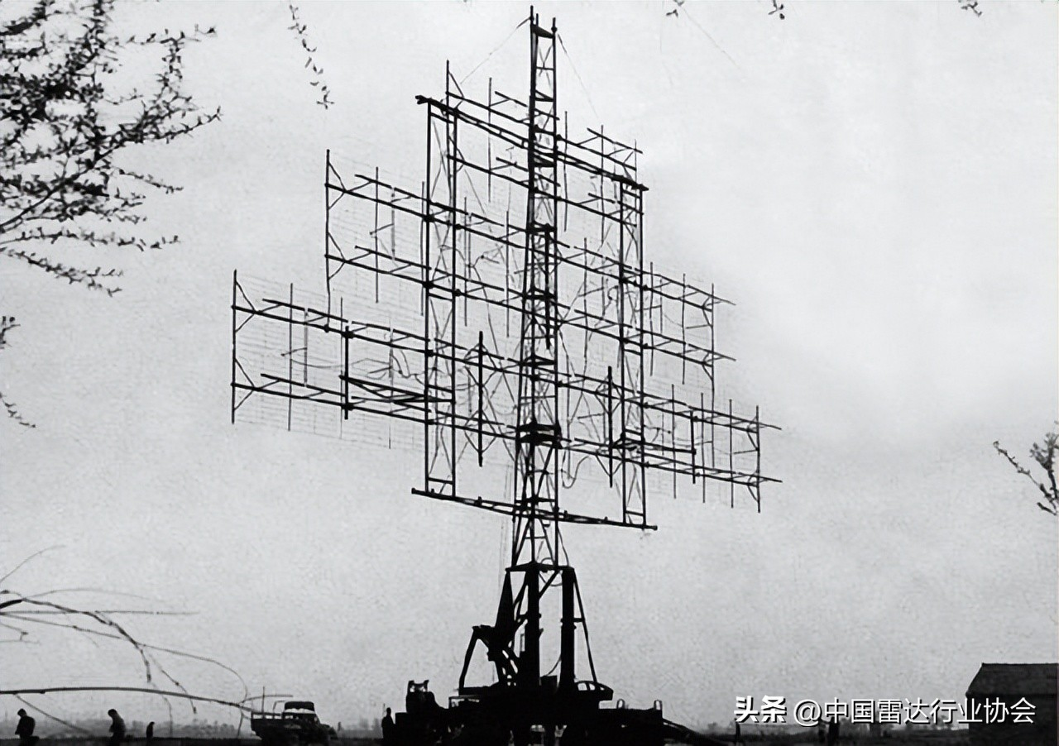

1931回国 · 1945 · 中国第一台雷达
01 / 毅然归国，投身教育
1931年，束星北婉拒海外科研机构的极力挽留，放弃优渥的物质条件，怀抱“科学救国”的理想毅然归国。他将毕生所学倾注于祖国的教育事业，辗转多所高校执教，为国家培养了大批顶尖物理人才。
执教足迹： 南京中央军官学校 → 浙江大学 → 暨南大学 → 交通大学 → 山东大学
1945 · 抗战烽火中的技术突破
在艰苦卓绝的抗战时期，束星北带领团队克服器材短缺、技术封锁等重重困难，成功研制出中国第一台雷达，填补了国内国防科技的空白，他也因此被誉为“中国雷达之父”，为战时防空预警立下汗马功劳。
图：上世纪老式雷达天线（资料图），见证了中国早期雷达技术的起步
注：束星北先生不仅在雷达领域建树卓著，更广泛涉足激光、无人机、袖珍发报机等前沿技术研究，留下了数百万字珍贵的科研手稿，成为中国近代物理学的宝贵遗产。
Notes:
这一页我们来回顾中国雷达技术的起点。
1931年，物理学家束星北先生毅然回国，他放弃了海外优越的条件，投身于祖国的教育事业，足迹遍布南京、杭州、上海、济南等地的高校，为国家培养了大批栋梁之材。
最令人瞩目的是，在1945年抗战的烽火岁月中，他带领团队克服了难以想象的困难，成功研制出了中国第一台雷达。这不仅填补了国内技术的空白，更在当时的防空预警中发挥了重要作用，他也因此被誉为“中国雷达之父”。
右侧的这张照片展示了那个年代的雷达天线，虽然简陋，但却是中国国防科技起步的见证。

Slide 7
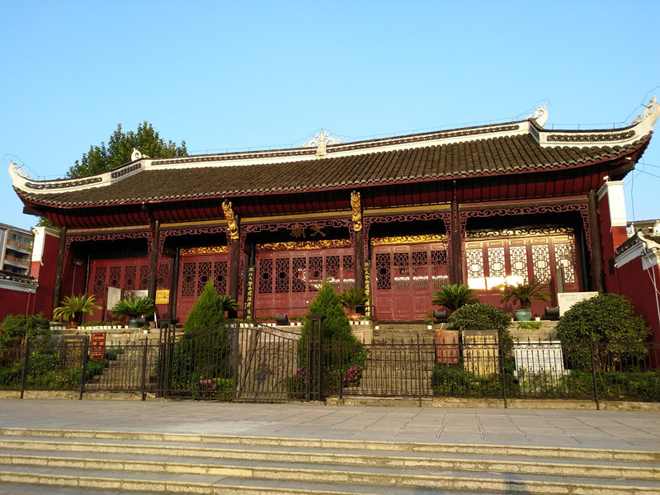



湄潭岁月 · 烽火中的课堂
抗战时期，浙江大学西迁贵州湄潭。在这座黔北小城的破旧庙宇与祠堂里，物理学家束星北一边坚持广义相对论的前沿研究，一边传道授业，用知识的火种照亮了乱世求学之路，培养出一批后来改写中国科学史的顶尖人才。
理论突破：开创加速变换方程
突破洛伦兹匀速变换的局限，创造性推导出加速变换方程，展现出超前的物理思想与学术胆识。
薪火相传：程开甲的科研起点
“核司令”程开甲在此完成毕业论文，并担任束星北的助手，开启了其传奇的核物理研究之路。
启蒙之光：李政道的物理萌芽
李政道在此接受早期物理启蒙，建立了坚实的理论基础，后赴美师从费米，成为诺贝尔物理学奖得主。
贵州湄潭 · 浙江大学西迁旧址（文庙）
“山河破碎之际，他把课堂设在了破庙里，用学识与风骨，撑起了中国科学的脊梁。”
Notes:
各位好，这一页我们来到了贵州湄潭，重温那段烽火中的求学岁月。
大家看到的这张照片，就是当年浙江大学西迁时的旧址——湄潭文庙。在抗战的艰苦岁月里，浙江大学辗转西迁，最终在湄潭落脚。这里不仅是校舍，更是当时中国科学的摇篮。
在这样艰苦的环境下，物理学家束星北先生坚持教学与科研。他不仅在理论上取得了突破，将洛伦兹变换从匀速发展到加速，更培养出了像程开甲、李政道这样的杰出人才。
正如底部这句话所说，山河破碎之际，他们把课堂设在了破庙里，这种坚韧不拔的精神，正是浙大“求是”校训的生动体现。

Slide 8
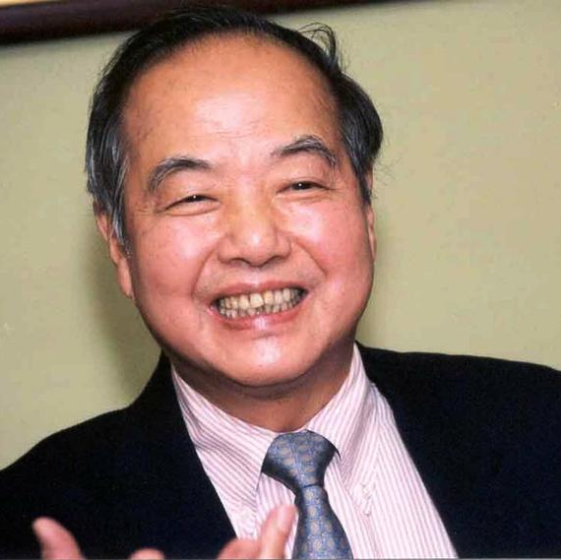
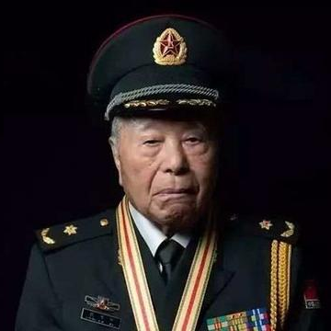
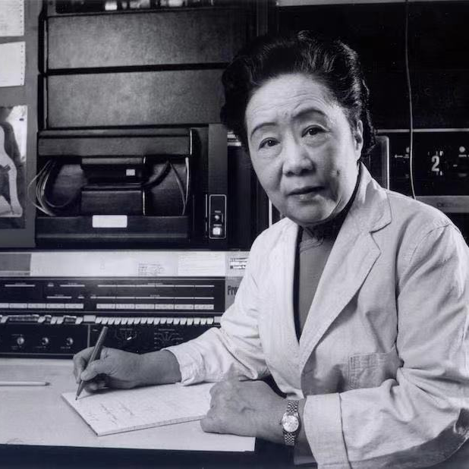
桃李满天下 · 三位改写历史的学生
李政道
程开甲
吴健雄
1957年诺贝尔物理学奖得主
“两弹一星”元勋 · “中国核司令”
“核物理女王” · “东方居里夫人”
浙江大学时期束星北的物理启蒙学生，后与杨振宁共获诺奖，开启了华人问鼎世界顶级科学奖项的先河。
在束星北指导下完成毕业论文《相对论的STARK效应》，毕生投身国防科技事业，为中国核武器研究铸就坚实盾牌。
以精密实验验证了“宇称不守恒”理论，为李政道、杨振宁的诺奖奠定了坚实的实验基础，享誉全球物理学界。
“一位老师最了不起的成就，是教出了超越自己的学生。”
Notes:
这一页我们来认识三位改写了中国乃至世界科学史的杰出人物，他们都曾是著名物理学家束星北的学生。
首先是李政道，他在浙江大学时期深受束星北的启蒙，后来与杨振宁共同获得了1957年的诺贝尔物理学奖，这是华人首次获得这一殊荣。
中间这位是程开甲，被誉为“中国核司令”，也是“两弹一星”元勋。他的毕业论文《相对论的STARK效应》正是在束星北的指导下完成的，他为中国的核武器研究和国防安全做出了巨大贡献。
右边这位是吴健雄，被誉为“核物理女王”和“东方居里夫人”。她通过精妙的实验验证了“宇称不守恒”理论，这一实验结果直接支持了李政道和杨振宁的理论，为他们获得诺贝尔奖奠定了坚实的实验基础。
这三位学生的成就，不仅是他们个人的荣耀，也是老师教育成功的最好证明。正如底部这句话所说：“一位老师最了不起的成就，是教出了超越自己的学生。”

Slide 9
命运的转折
1952 — 1978
最好的二十多年，他在打扫厕所
Notes:
这一页是一个沉重的过渡。从1952年到1978年，这二十多年，是一个人一生中最好的年华。然而，在这段时间里，他的主要工作却是打扫厕所。这不仅是时间的流逝，更是命运的巨大转折与沉淀。这段经历看似平凡甚至卑微，却为他日后的人生积累了坚韧的底色。

Slide 10
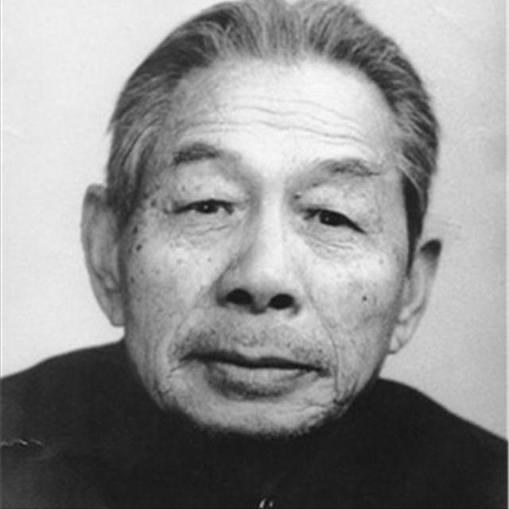
蒙难岁月 · 扫厕所的“扫地僧”
1952年： 调往山东大学物理系任教授，成为物理系的核心骨干，开启了在青岛的执教与科研生涯。
1958年： 被错划为“极右派”与“历史反革命”，学术研究被迫中断，人生与事业跌入谷底。
二十余载： 被分配至青岛医学院打扫厕所、洗刷痰盂，在最卑微的岗位上默默忍受着精神与生活的双重磨难。
1965年： 即便身处尘埃，仍心系学术，在昏暗简陋的环境中完成了《狭义相对论》书稿的撰写，坚守科学火种。
“《天龙八部》里有深藏不露的‘扫地僧’，我们却有一位真实的‘扫厕所僧’。他在最卑微的岗位上，心里始终装着宇宙的奥秘与最前沿的相对论，这份坚守，比任何物理公式都更具震撼力。”
注：这份凝聚心血的书稿在束星北先生去世后，由物理学家王淦昌亲自作序并多方奔走申请基金，才最终得以正式出版，让这份珍贵的思想遗产重见天日。
Notes:
这一页我们来回顾束星北先生人生中最艰难的时期，也是最能体现他人格魅力的“蒙难岁月”。
1952年，束星北来到山东大学物理系，本应是他学术生涯的高峰，却在1958年遭遇了重大变故，被错划为右派，从此跌入人生低谷。
在随后的二十多年里，他被迫放下教鞭，在青岛医学院做起了最底层的工作——打扫厕所、洗刷痰盂。但即便身处如此卑微的境地，他依然没有放弃对物理学的热爱。
1965年，在极其恶劣的环境下，他凭借惊人的毅力，完成了《狭义相对论》的书稿撰写。这不仅是一份学术著作，更是一种精神的见证。
正如我们所说的，他就像现实版的“扫地僧”，在尘埃中守护着科学的火种。这份书稿后来在王淦昌先生的帮助下得以出版，让世人看到了这位科学巨匠的坚守与执着。

Slide 11
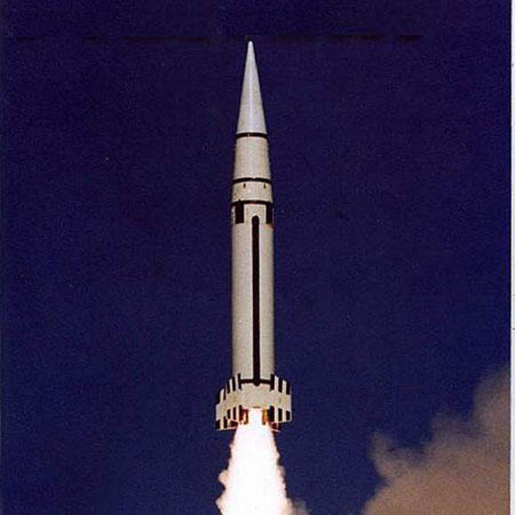
1978 · 最后的绽放
1978年全国科学大会后，71岁的束星北得以平反，调任国家海洋局第一海洋研究所。半生的坎坷与沉寂并未磨灭他的科研热情，他争分夺秒，以燃尽生命的姿态，誓要把失去的二十年光阴抢回来。
开创中国海洋内波研究
主导黄海测温链观测实验，建立起中国首个海洋内波观测体系，填补了国内海洋动力学研究的空白。
助力洲际导弹发射成功
1979年为“东风五号”洲际导弹数据舱回收方案提供关键流体力学计算，确保了我国首枚洲际导弹回收任务一次成功。
培育海洋物理栋梁
倾囊相授，悉心指导年轻科研人员，为中国海洋物理学界培养了一批优秀的学术带头人和骨干力量。
东风五号洲际导弹发射（资料图）
“71岁才重新开始，他用最后五年，做完了别人一辈子的事。”
Notes:
各位好，这一页我们来回顾束星北先生生命中最后的绽放时刻。
1978年，全国科学大会的召开标志着科学春天的到来。当时已经71岁高龄的束星北终于得以平反，被调到国家海洋局第一海洋研究所。虽然错过了二十年的黄金岁月，但他没有丝毫懈怠，反而争分夺秒地投入到科研工作中。
在生命的最后五年里，他取得了令人瞩目的成就：首先，他开创了中国海洋内波研究的先河，通过黄海测温链观测，填补了国内在这一领域的空白；其次，他为我国首枚洲际导弹“东风五号”的数据舱回收方案提供了关键的计算支持，确保了回收任务的圆满成功；最后，他不忘育人，将毕生所学倾囊相授，为中国海洋物理学培养了一批宝贵的人才。
正如屏幕下方这句话所说：“71岁才重新开始，他用最后五年，做完了别人一辈子的事。” 这不仅是对束星北先生的赞叹，更是对老一辈科学家坚韧不拔精神的致敬。

Slide 12
束星北人生大事年表
1907 — 1983
1907 出生于江苏江都（今扬州），自幼展现出过人的数理天赋与求知欲。
1936 在国际顶级期刊《物理评论》发表引力场非静态解论文，享誉国际学界。
1924 考入杭州之江大学，正式开启高等教育之路，为日后深造奠定基础。
1945 带领团队研制成功中国第一台雷达，填补了国内国防科技领域的空白。
1926 自费赴美留学，先后就读于贝克大学、加州大学伯克利分校物理系。
1952 全国院系调整后，正式调往山东大学物理系，致力于培养物理人才。
1928 赴德国柏林，在爱因斯坦身边担任研究助手，深受其学术思想熏陶。
1958 蒙冤被划为“极右派”与“历史反革命”，历经二十余年的坎坷岁月。
1930 获英国爱丁堡大学物理学博士学位，成为当时极具潜力的青年物理学家。
1965 在艰苦的劳动改造中，仍坚持理论研究，完成《狭义相对论》书稿。
1931 婉拒海外挽留，毅然回国效力，先后任教于浙大、交大、山大等名校。
1978 71岁获平反，调任国家海洋局一所，为洲际导弹发射与海洋物理贡献卓著。
Notes:
这一页我们来回顾一下束星北先生波澜壮阔的一生。
从1907年出生于扬州，到1928年在爱因斯坦身边担任助手，他始终走在物理学研究的前沿。1931年，他毅然回国，投身教育事业。
他的一生充满传奇，不仅在理论物理上造诣深厚，在应用科学如雷达研制上也立下汗马功劳。尽管经历了二十多年的坎坷岁月，但他从未放弃对科学的追求，在逆境中完成了《狭义相对论》的书稿。
晚年平反后，他依然为国家的科研事业发光发热，直至生命的最后一刻，他还将遗体捐献供医学研究，这种无私奉献的精神令人动容。

Slide 13




著作与学术遗产
这是中国早期相对论研究的里程碑式著作。束星北从洛伦兹匀速变换出发，推导出加速变换方程，大胆尝试证明等价原理中的时空变化率，其思想在当时的物理界极为超前与新颖，为国内相对论研究奠定了重要基础。
该著作由物理学家王淦昌亲自作序推荐，并曾为此申请5万元专项基金资助出版，足见其学术价值与业界认可。
狭义相对论
束星北 著
1965年完成书稿 · 身后出版
理论物理先驱
雷达工程开创
海洋物理探索
国防科研贡献
作为量子力学与相对论先行者，发表多篇《物理评论》引力场论文，构建了极具前瞻性的理论框架，引领学界探索。
1945年主导研制中国首台雷达，填补国防电子空白，开启我国雷达技术探索之路，培养了首批相关技术人才。
开创近海海洋内波研究先河，主持研制高精度铂电阻与热敏电阻测温链，为海洋环境监测提供关键技术支撑。
1979年攻克洲际导弹数据舱轨道计算与回收方案难题，运用精密力学知识，为国防尖端技术发展立下汗马功劳。
此外，他还留下了大量关于激光原理、无人机技术、袖珍发报机等前沿领域的手稿与思考笔记，其未发表的学术思想至今仍具深刻的启发性。
Notes:
这一页我们来回顾束星北先生的著作与学术遗产。
首先，不得不提的是他的《狭义相对论》手稿。这部著作完成于1965年，虽然是在他身后才得以出版，但它是中国早期相对论研究的里程碑。他从洛伦兹变换出发，深入探讨了加速变换方程，这在当时是非常超前的思想。
除了理论物理，他在多个领域都有开创性贡献：
在理论物理方面，他是量子力学和相对论的先行者，曾在《物理评论》发表重要论文；
在雷达工程方面，他在1945年就主导研制了中国第一台雷达；
在海洋物理领域，他开创了近海海洋内波研究，并研制了关键的测温设备；
在国防科研上，他为洲际导弹的数据舱回收方案提供了关键的计算支持。
他留下的大量手稿和笔记，至今仍是宝贵的学术财富。

Slide 14
最后的遗嘱
1983年10月30日，束星北病逝于青岛。
弥留之际，他留下了一份没有任何财产分配、只有奉献的遗嘱：将遗体无偿捐献给青岛医学院，用于解剖学教学研究。这位曾被誉为“中国雷达之父”的物理学家，即便在生命的终点，所想的依然是为国家的科学与教育事业留下最后一份余热。
然而，历史的细节往往带着令人扼腕的遗憾。因医学院交接环节的疏忽，他的遗体被遗忘在无人问津的角落，直至悄然腐烂，最终只能被草草掩埋。
一位将毕生心血倾注于祖国科学事业的学者，一位把一切都献给这片土地的科学家，在身后竟连最后的体面都未能保全。
“他把一生都给了这片土地，而这片土地曾把他遗忘。”
Notes:
这一页我们看到的是物理学家束星北先生最后的故事。
1983年，束星北先生在青岛逝世。他一生坎坷，却始终心系国家。在生命的最后时刻，他立下遗嘱，将自己的遗体捐献给医学院，希望能为医学研究做最后一点贡献。
然而，令人痛心的是，由于当时的疏忽，这份遗愿并没有得到妥善的执行。他的遗体被遗忘，最终草草掩埋。这不仅是个人的遗憾，更是一个时代的缩影。
正如底部这句话所说：“他把一生都给了这片土地，而这片土地曾把他遗忘。” 这不仅是对历史的反思，也是对这位科学家一生奉献的缅怀。

Slide 15
束星北留给我们的启示
—— 作为研究生，我们能从他身上学到什么
① 坐得住冷板凳
② 跨界的勇气
扫厕所二十年，他没有停止思考，依然写完《狭义相对论》。真正的学者，不会因环境恶劣而停止求知，内心的学术火种永远不会熄灭。
从理论物理到雷达研制，从相对论研究到海洋内波探索，再到导弹轨道计算。不被专业边界束缚，哪里有国家需要，哪里就有他的身影。
③ 做人的风骨
④ 传承比成果更重要
“中国不缺少有智慧的人，但缺少有骨气的人。”在科研之外，独立的人格、敢于质疑的勇气与求真精神，是学者不可逾越的底线。
他最大的成就不是自己的论文，而是培养了李政道、程开甲、吴健雄等栋梁。好导师点亮学生的前路，优秀的学生则能照亮整个时代。
“人生最大的幸运，是在最好的年华做自己认同的事；最大的修养，是在最坏的年华仍不放弃自己。”
Notes:
各位同学，今天我们来探讨一下束星北先生留给我们的宝贵启示。
首先是“坐得住冷板凳”。束星北先生在极其艰苦的环境下，甚至在扫厕所的二十年里，依然没有停止思考和研究，完成了《狭义相对论》的著作。这告诉我们，真正的学者不会被环境所左右，内心的求知欲是源源不断的动力。
其次是“跨界的勇气”。他不拘泥于单一的专业领域，从理论物理到应用科学，哪里需要就去哪里。这种打破边界的思维方式，对于我们今天的交叉学科研究依然具有重要的启发意义。
第三是“做人的风骨”。他强调骨气，认为独立人格和求真精神是学者的底线。在学术研究中，我们不仅要追求知识，更要坚守学术道德和人格尊严。
最后是“传承比成果更重要”。束星北先生培养了一大批杰出的科学家，他的教育成就甚至超过了他个人的学术成果。这提醒我们，作为研究生，不仅要关注自己的研究成果，更要注重学术精神的传承和人才的培养。
正如屏幕下方这句话所说：“人生最大的幸运，是在最好的年华做自己认同的事；最大的修养，是在最坏的年华仍不放弃自己。”希望大家能从束星北先生的身上汲取力量，在科研道路上坚定前行。

Slide 16
致敬 · 束星北
“一个人的命运，当然要靠自我奋斗，
但也考虑到历史的行程。
他没能被时代温柔以待，
却把最硬的脊梁，留给了后来者。”
1907 — 1983 · 愿这样的天才，不再被辜负
谢谢观看
Notes:
各位观众，今天我们一同回顾了束星北先生跌宕起伏的一生。他是中国近代物理学的先驱，被誉为“中国的爱因斯坦”，却在时代的洪流中历经坎坷。
正如屏幕上所引用的这段话，个人的奋斗与历史的行程交织在一起。尽管他未能被时代温柔以待，但他留下的科学精神和不屈的脊梁，成为了我们宝贵的精神财富。
希望通过今天的介绍，能让大家记住这位被遗忘的天才，也希望未来的每一位求知者都能被时代温柔以待。谢谢大家！

